Slide 1

Вводная лекция
Samsung R&D Institute Rus
Летняя практика студентов
Июль 2017
Юн Светлана

Slide 2




Рады приветствовать!
ВШЭ – 8
МГТУ им. Баумана – 5
МГУ– 3

Slide 3

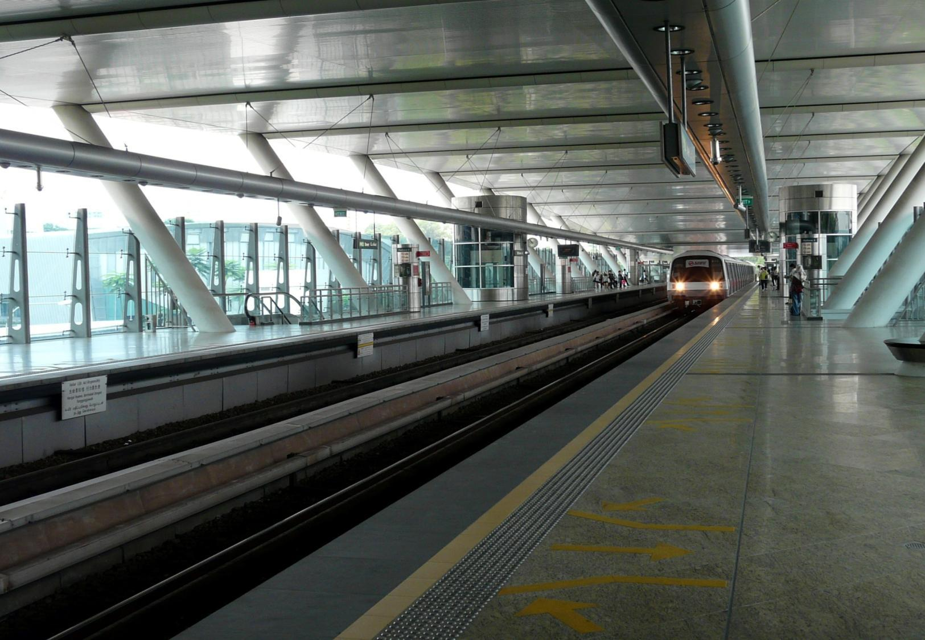
Singapore Mass rapid transit c908
Cross Street Station and associated tunnels

Slide 4
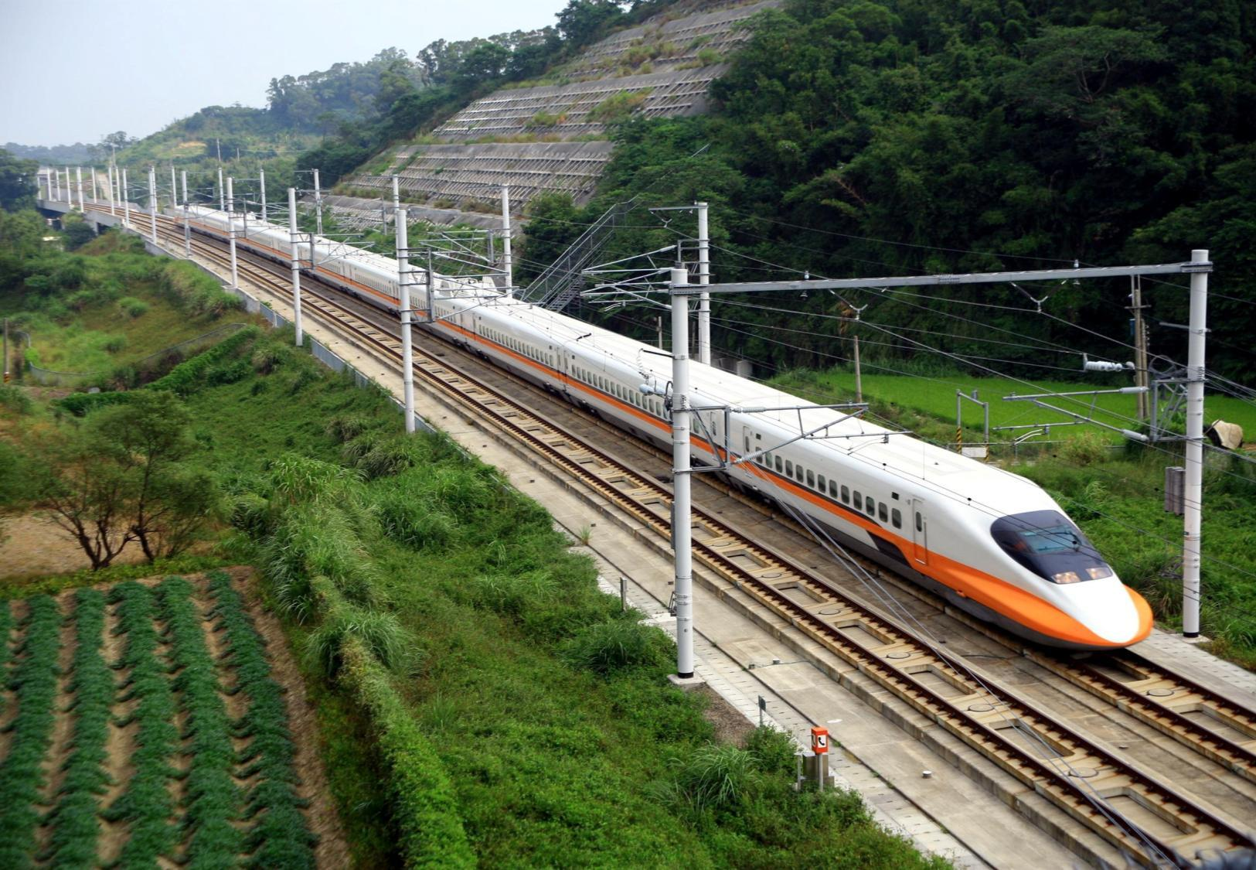
Taiwan High speed rail c280
Taiwan, taipei

Slide 5
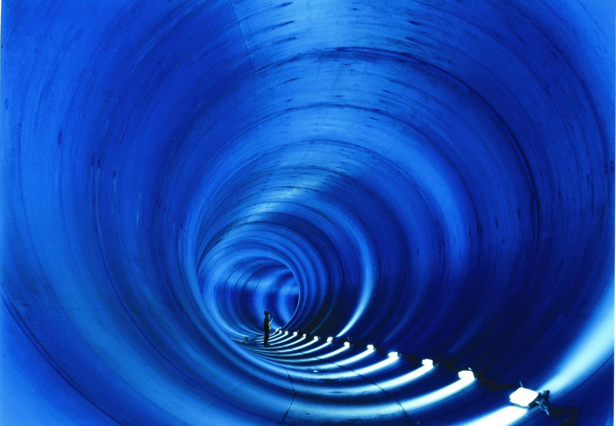
Deep tunnel Sewerage System. Singapore

Slide 6
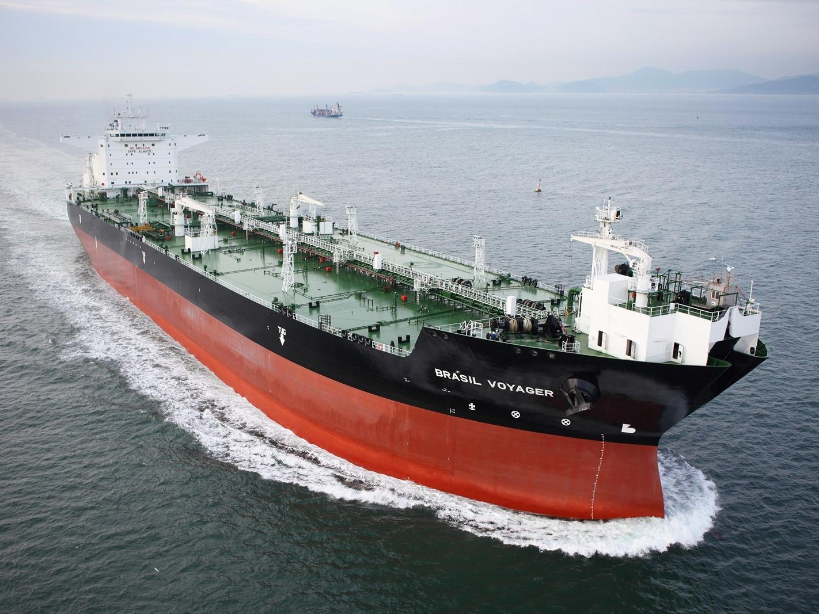
150,000 ton shuttle tanker

Slide 7

Incheon Bridge, Korea

Slide 8
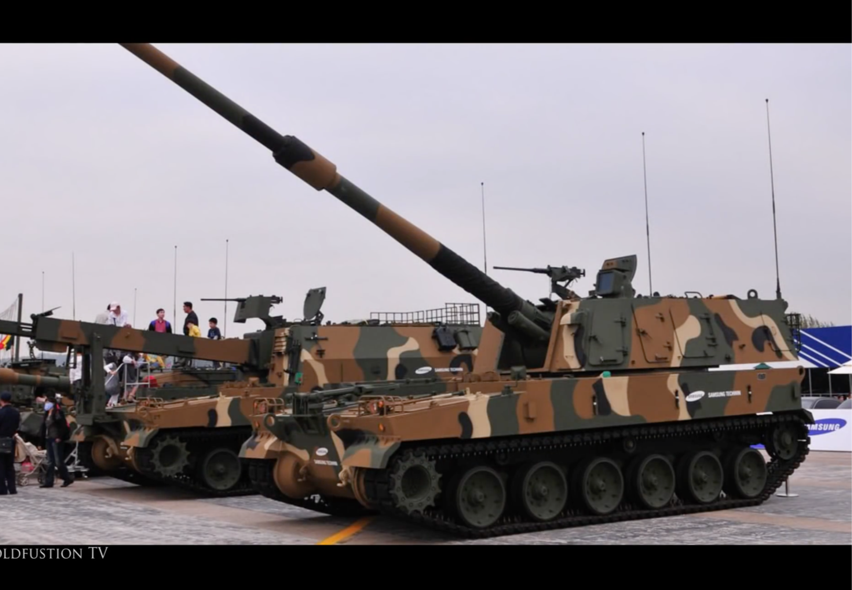
Military tank

Slide 9

Petronas Towers, Kuala Lumpur

Slide 10
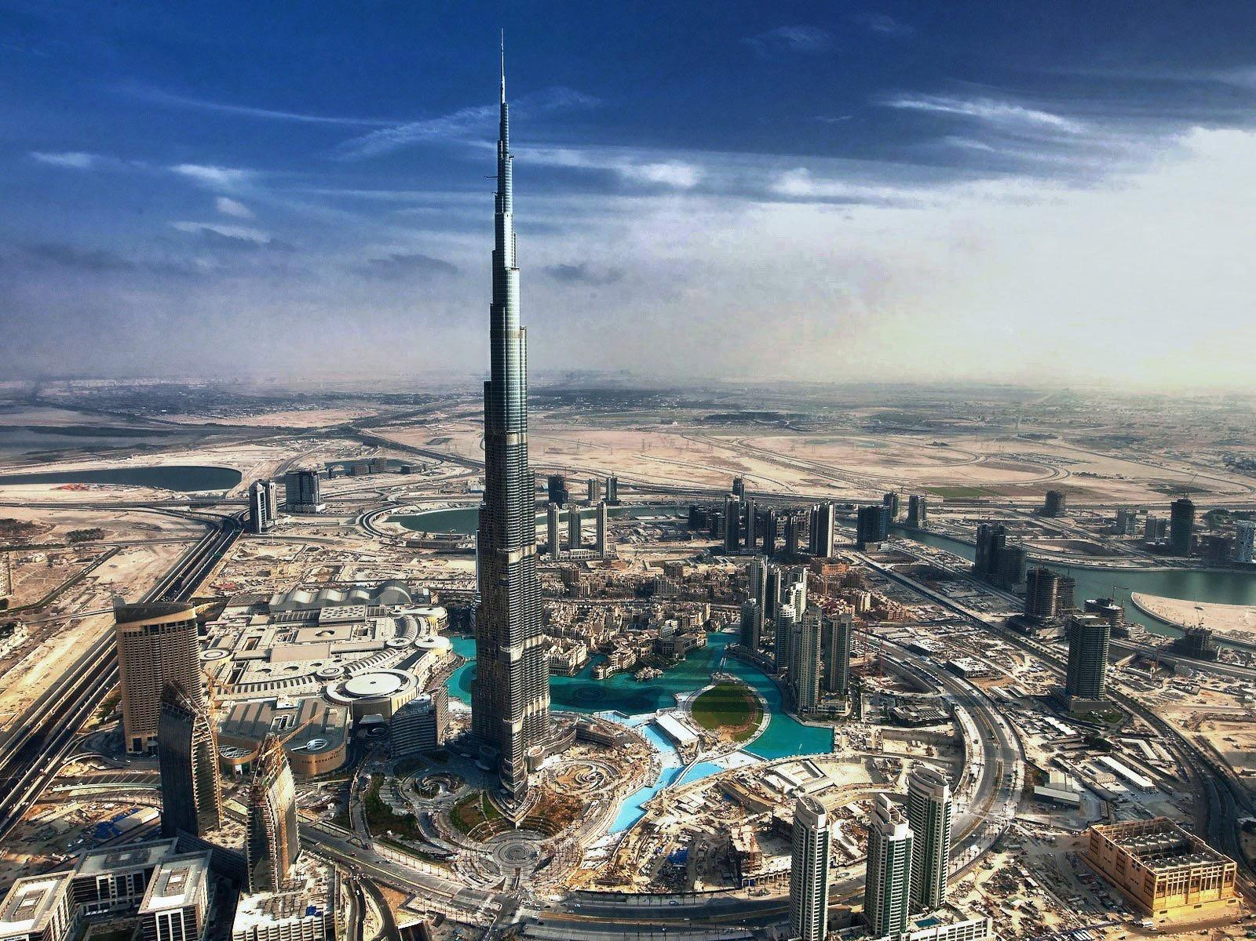
Burj Khalifa. Dubai, Emirates

Slide 11
???

Slide 12
Samsung Group
Это все - Samsung
Samsung Corning Precision Materials
Samsung Engineering & Construction
Samsung Engineering
Samsung Life Insurance
Samsung SDS
Samsung C&T Corporation
Samsung Trading & Investment
Samsung Techwin
Samsung Fire & Marine Insurance
Samsung Electronics
Samsung Heavy Industries
Samsung Electro-Mechanics
Samsung SDI
Samsung Digital Imaging
Samsung Mobile Display

Slide 13
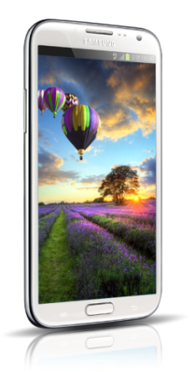
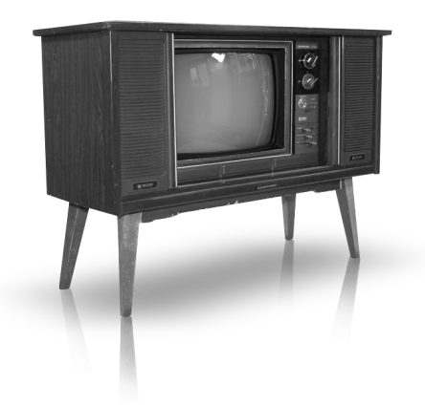
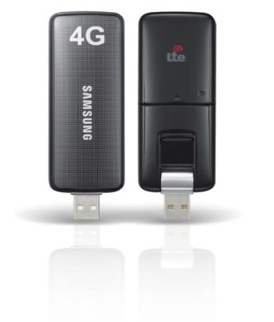
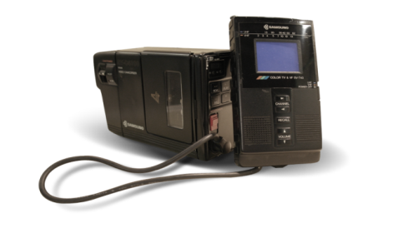
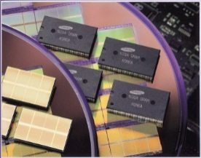
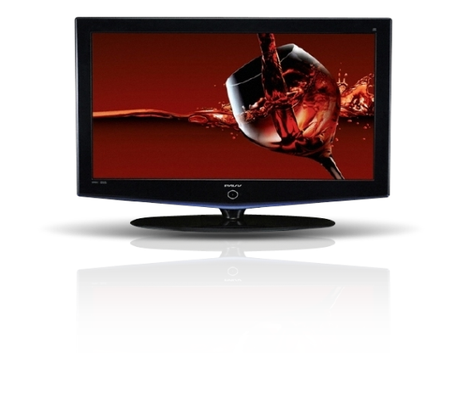
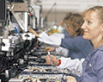
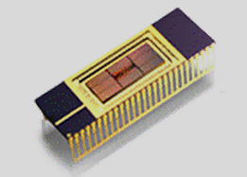
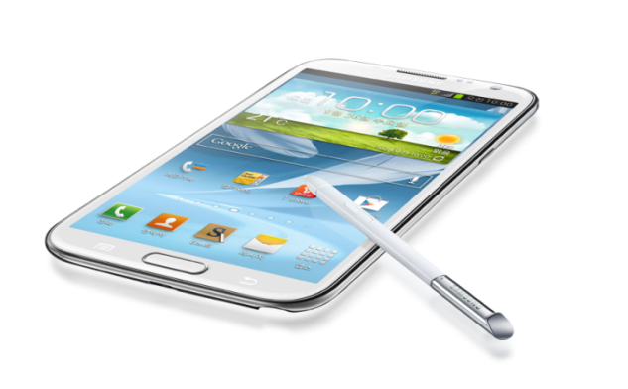
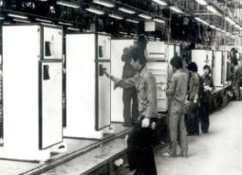

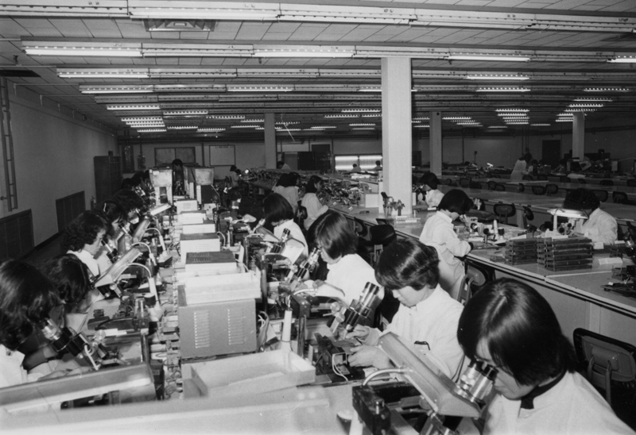
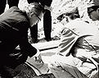
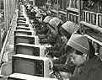
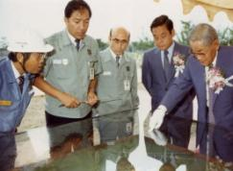
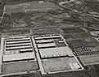
История Samsung
2016
Разработан первый в мире 4мм видеомагнитофон (`86)
Слияние с Samsung Semiconductor & Telecommunications Co. Компания производит широчайший ассортимент электроники (’88)
2010
Массовое производство черно-белых телевизоров (`72), холодильников, стиральных машин (’74)
Основано производство полупроводников (`74)
№1 по объему продаж на рынке мобильных устройств
№7 в мировом рейтинге стоимости брендов (Interbrand )
№1 на рынке телевизоров (`06)
Производство первых в мире 4G LTE модемов (`09)
№1 на рынке оперативной памяти (`93)
Всемирный партнер Олимпийских игры в секторе мобильных телекоммуникаций (`97)
2000
Основание Samsung Electro-Mechanics
1990
1980
1970
1969

Slide 14











Samsung Electronics - транснациональная корпорация
14

Slide 15







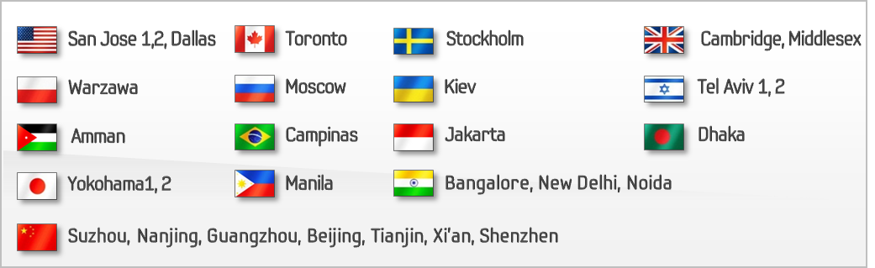
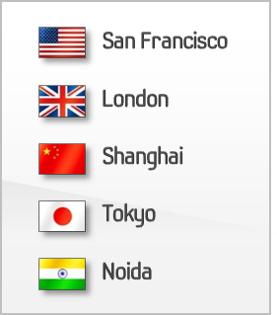
Сеть исследовательских центров Samsung Electronics
5,518 патентов зарегистрировано в США в 2016 г. (#2 в мире)
Данные на январь 2017 г.

Slide 16
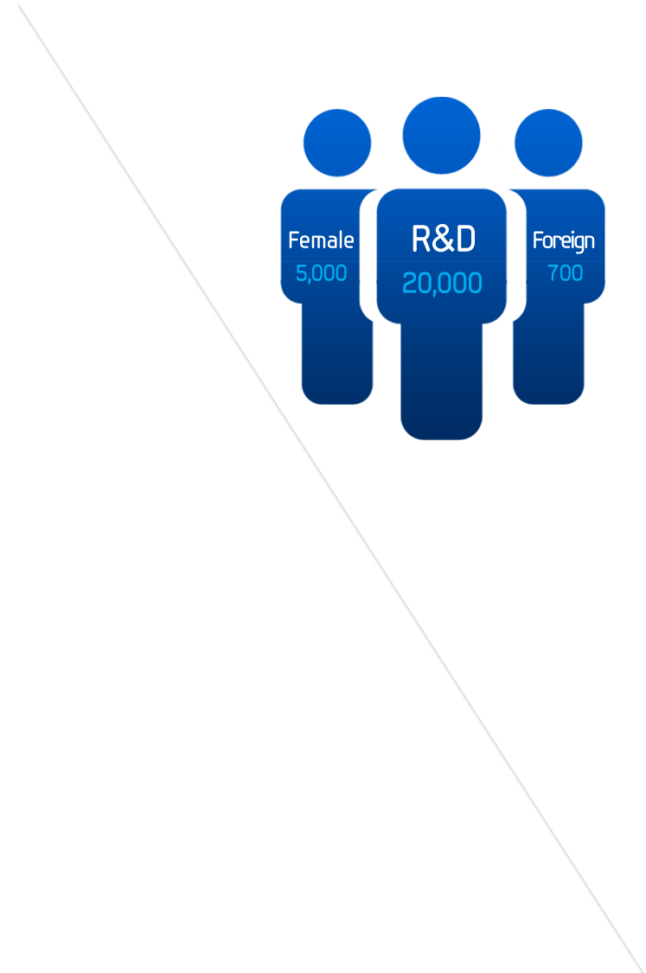
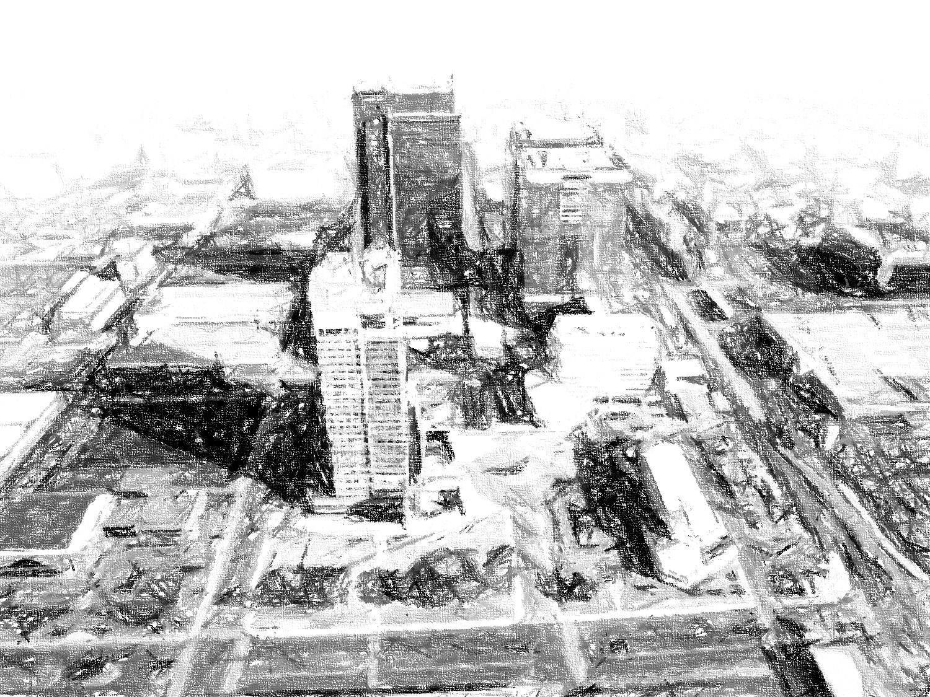
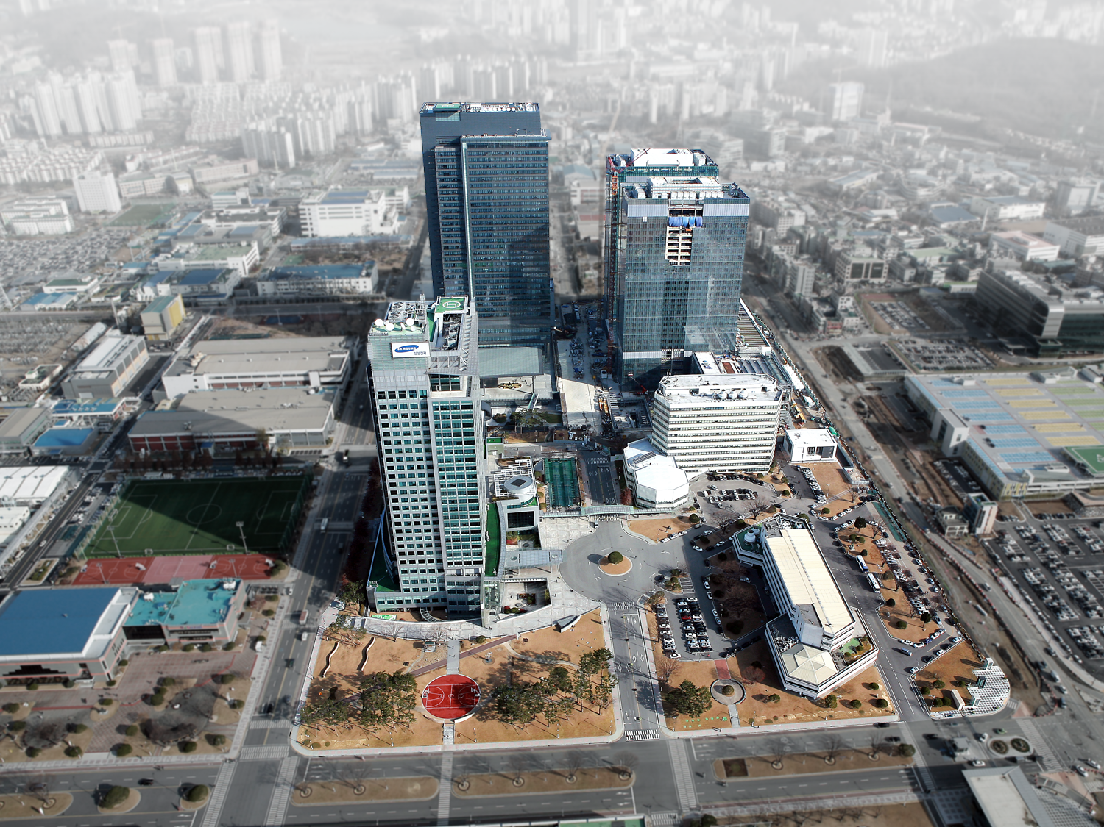


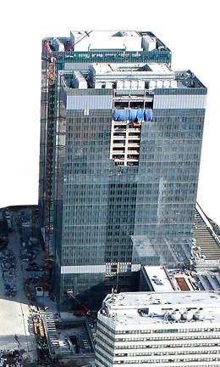



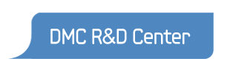
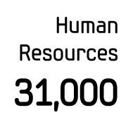




Slide 17
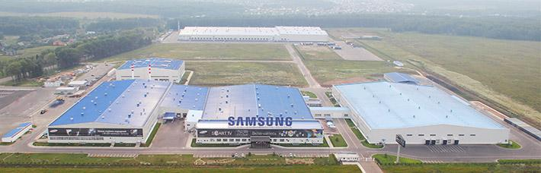
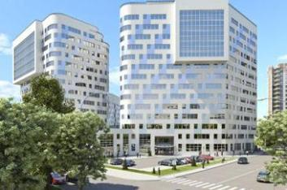
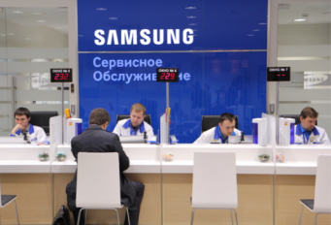
SAMSUNG ELECTRONICS В РОССИИ
Samsung Electronics – главный офис, Москва
• Представительство Samsung открыто в России в 1993 г.
• Управление основными корпоративными функциями
Завод и Логистический Центр, Калужская обл.
Строительство в 2008 г.
Объем инвестиций - 200 млн.$
Более 2 тыс. рабочих мест
Производится 100% продаваемых в России телевизоров и мониторов
Исследовательский центр Samsung, Москва
Открыт в 1993 г.
Развитие научно-технических связей с
российскими научно-исследовательскими
организациями и координация совместных
работ в области передовых электронных
технологий

Slide 18


Исследовательский центр Samsung в России
2013.01: Исследовательский Центр Самсунг в России (Samsung R&D Institute Russia)
2012.01: Регистрация в качестве российского юридического лица
1993.11: Открытие филиала в России

Slide 19
Направления деятельности
Mobile
Consumer Electronics
IT and Mobile
Consumer Electronics, TV
SAIT-Russia Lab
Virtualization
TIZEN
Printing SW Group
Optics
Photonics
Algorithm Lab
Advanced Device Lab
Simulations
Graphic Solution
Optics
Antennas
Local Business Lab
B2B
Recognition & Interaction
EM & Materials
Innovations
on Russian market
Intelligent Data
Energy
Health

Slide 20
Почему TIZEN?

Slide 21
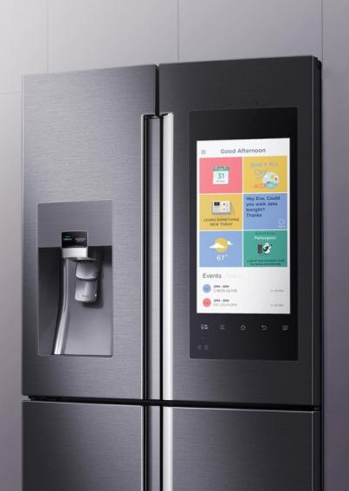
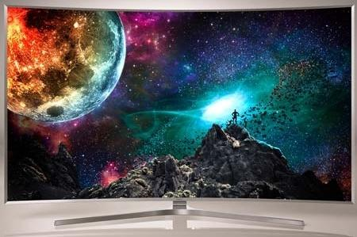
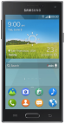
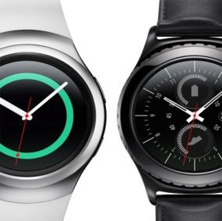
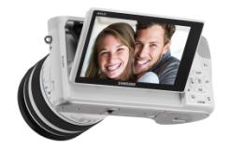
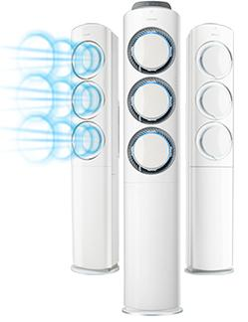
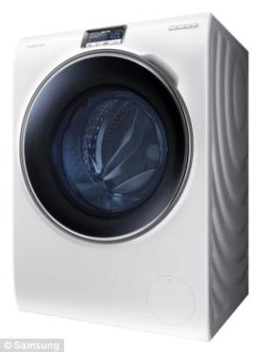
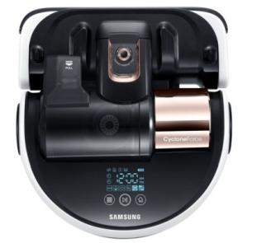
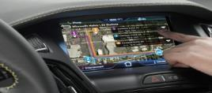
TIZEN – мультиплатформенная ОС

Slide 22
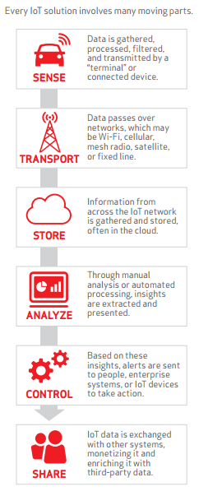
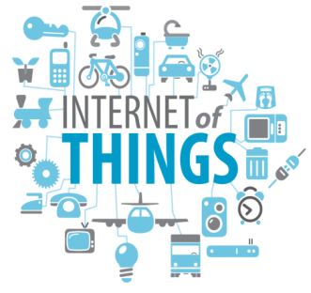
Internet of things
Интернет вещей — это концепция вычислительной сети физических объектов («вещей»), оснащённых встроенными технологиями для взаимодействия друг с другом или с внешней средой, рассматривающая организацию таких сетей, как явление, способное перестроить экономические и общественные процессы, исключа- ющее из части действий и операций необходимость участия человека
Термин был впервые предложен Кевином Аштоном, сооснователем Auto-ID Center в MIT, создателем стандарта для RFID and других датчиков

Slide 23
IoT - почему сейчас?
Последствия технологических изменений за последние 10 лет:
Дешевые датчики – цена упала до 60 центов с $1.30
Пропускная способность сетей возросла в 40 раз
Стоимость обработки данных упала в 60 раз, позволяя устройствам не только соединяться, но и генерировать и исполнять команды
Смартфоны – постоянно носимые с собой личные вычислительные устройства, которые могут быть использованы для связи с IoT, обслуживания, удаленного контроля или управления умным домом, машиной, здоровье сберегающими или фитнес устройствами
Goldman Sachs Report, Sept 2014
Notes:
поддерживает 32-разрядные адреса, что переводится примерно 4,3 млрд адресов - число, которое имеет
стать в значительной степени исчерпаны всех подключенных устройств по всему миру. В отличие от IPv6 может поддержать 128-битные адреса, перевод
примерно 3,4 х 1038 адресов - почти неограниченное количество, что можно наглядно обрабатывать все мыслимые устройства IoT.

Slide 24
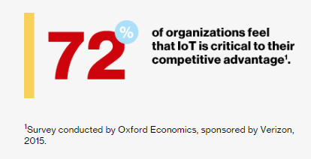
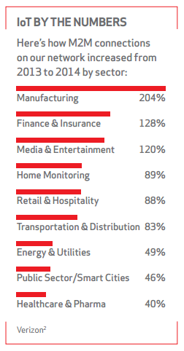
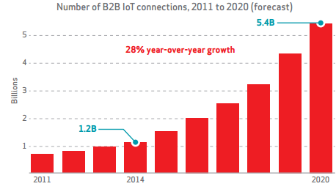
Ближайшие перспективы

Slide 25
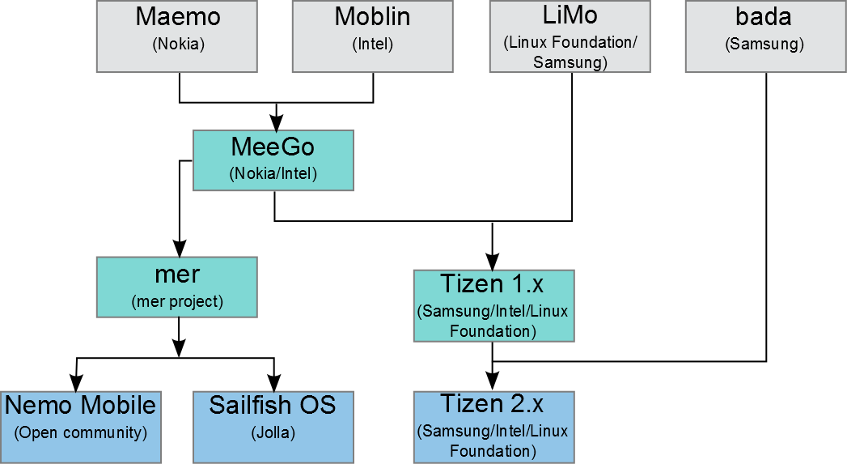
Рождение Tizen
Notes:
Итак, что же может может работать на Тайзен? Практически все, что угодно!
В первую очередь, Разумеется, это персональные мобильные устройства – смартфоны, планшеты, фаблеты. Скоро мир, и в первую очередь мы с вами, увидим первый смартфон от компании Самсунг под управлением операционной системы Тайзен. Это событие уже совсем не за горами, поэтому присмотритесь внимательнее – прямо сейчас перед вашим бизнесом открыта новая возможность для значительного скачка в развитии.
Что еще, кроме смартфонов и планшетов?
Фотокамеры. Цифровая фототехника становится все сложнее, многофункциональнее и, чтобы соответствовать требованиям рынка, современные камеры должны быть оснащены современной операционной системой. Уже сейчас в продаже, как минимум, две фотокамеры на Тайзен.
Тайзен применен в носимой электронике. Например, как вы, наверняка знаете, недавно компания Samsung выпустила в продажу второе поколение верабл-устройств Gear 2 и Gear 2 Neo, которые работают на Тайзене. Об этой части экосистемы Самсунг чуть позже вам расскажет мой коллега.
Что еще? Например, телевизоры. Современные умные телевизоры – это огромный потенциал для тех, чей бизнес лежит в области пользовательских приложений. Нынешние Smart-TV – это настенные или настольные мультимедийные центры, в которых также должна быть мощная, гибкая и удобная операционная система. На этом мы тоже остановимся подробнее позже.
Кроме того, Тайзен может быть установлен в автомобильные информационно-развлекательные системы, в различные бытовые устройства – холодильники мы уже анонсировали в прошлом году… стиральные машины, мультиварки… да хоть в соковыжималки, если будет нужно. Еще было объявлено, что Тайзен будет встроенной ОС принтеров Самсунг. Все эти приборы, объединенные под управлением ОС Тайзен и составят экосистему Самсунг.
В конце концов, Тайзен может быть операционной системой для десктопных ПК и ноутбуков или медицинских приборов – томографов, ультразвуковой техники, офтальмолазеров и т.п.
Что ж, давайте теперь об инструментах для разработчиков.

Slide 26










Открытый код
Основан на Linux
Поддержка Linux Foundation
Tizen Association
Ассоциация Tizen ру http://tizen.ru/
Notes:
Тайзен – это операционная система с открытым исходным кодом, на основе ядра Линукс, чель которой – предоставить производителям и разработчикам действительно открытую программную платформу, которая даст возможность каждому участнику рынка использовать все лучшие идеи и решения, существующие на данный момент.
Проект Тайзен создан и поддерживается Линукс фаундейшен. В Тайзен ассоциейшен также входят ведущие операторы мобильной связи, производители электроники.
Сегодня с нами операторы Орандж, Водафон, Кореан телеком, Докомо, ЭсКей телеком и другие крупные игроки рынка мобильной связи.
ТакжеТайзен активно поддерживается компаниями Фуджитсу, Хуавей, Интел, ЗТЕ и еще более чем 60-ю участниками.
И, конечно, огромный вклад в развитие Тайзен вносит компания Самсунг.
Теперь чуть подробнее.

Slide 27

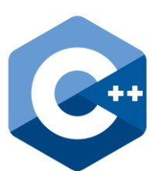


Кратко
Веб ориентированная платформа
Поддержка HTML5
Готовые UI компоненты и фреймворки
Доступ к возможностям устройства через Web API
Низкая стоимость разработки
Нативные приложения (C/C++)
Гибридные приложения (web-UI и C++)
Cross-platform IDE based on Eclipse
Linux: Ubuntu®
Microsoft Windows® 7 (x86, x64), Microsoft Windows ® XP (x86)
Apple Mac OS® X: 10.7 Lion/10.8 Mountain Lion (x64) and above
Новый рынок приложений в Tizen Store
Бесплатная регистрация для разработчиков
Растущий рынок с низкой конкуренцией
Notes:
В первую очередь Tizen – это веб-ориентированная платформа. Она предоставляет надежную и гибкую среду для разработчиков приложений на основе технологий HTML5.
Тайзен предлагает разработчикам богатый выбор веб-компонентов для создания пользовательских интерфейсов.
Посредством веб-эйпиай можно получить доступ ко многим функциям устройства. Большинство методов описано в спецификациях HTML5, остальное дополнено методами девайс АПИ.
Все это значительно снижает стоимость разработки – вы можете взять ваше существующее html5-приложение и быстро адаптировать его под Тайзен. Да и разработка с нуля также потребует гораздо меньше трудозатрат, чем если бы вы писали, например, на Java.
Для тех, кто разрабатывает сложные ресурсоемкие приложения, например игры с нетривиальным геймплеем и сложной графикой, Тайзен предлагает нативный API, который позволит писать компилируемый код на С++. Также, вы можете создавать гибридные приложения, у которых engine написан на С++, а интерфейс – с использованием веб-API, на HTML5. Такой подход вам позволит оптимизировать трудозатраты, в случае, если без нативной разработки никак не обойтись.
Ну и, конечно, новая операционная система – это новый рынок для ваших приложений. Магазин Tizen Store предлагает бесплатную регистрация для разработчиков, быструю проверку приложений (максимум в течение трех дней). Мы чуть позже остановимся подробнее на этом, я расскажу про интересные особенности Тайзен стор.
А сейчас несколько слов об устройствах, которые могут работать под управлением операционной системы Тайзен.

Slide 28
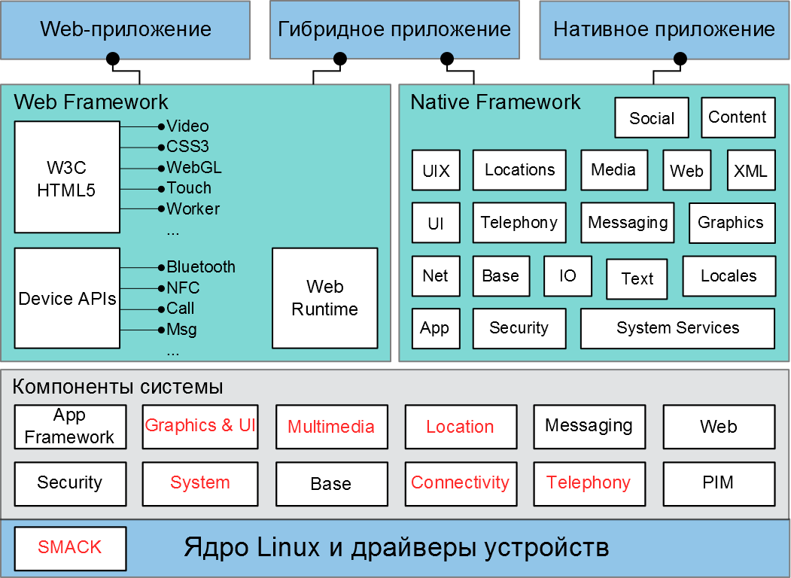
Архитектура Tizen
Notes:
В первую очередь Tizen – это веб-ориентированная платформа. Она предоставляет надежную и гибкую среду для разработчиков приложений на основе технологий HTML5. По данным html5test.com, в настоящий момент у нас наиболее полное соответствие стандарту html5.
Тайзен предлагает разработчикам богатый выбор веб-компонентов для создания пользовательских интерфейсов.
Посредством веб-эйпиай можно получить доступ ко многим функциям устройства. Большинство методов описано в спецификациях HTML5, остальное дополнено методами девайс АПИ.
Все это значительно снижает стоимость разработки – вы можете взять ваше существующее html5-приложение и быстро адаптировать его под Тайзен. Да и разработка с нуля также потребует гораздо меньше трудозатрат, чем если бы вы писали, например, на Java.
Для тех, кто разрабатывает сложные ресурсоемкие приложения, например игры с нетривиальным геймплеем и сложной графикой, Тайзен предлагает нативный API, который позволит писать компилируемый код на С++. Также, вы можете создавать гибридные приложения, у которых engine написан на С++, а интерфейс – с использованием веб-API, на HTML5. Такой подход вам позволит оптимизировать трудозатраты, в случае, если без нативной разработки никак не обойтись.
Ну и, конечно, новая операционная система – это новый рынок для ваших приложений. Магазин Tizen Store предлагает бесплатную регистрация для разработчиков, быструю проверку приложений (максимум в течение трех дней). Мы чуть позже остановимся подробнее на этом, я расскажу про интересные особенности Тайзен стор.
А сейчас несколько слов об устройствах, которые могут работать под управлением операционной системы Тайзен.

Slide 29
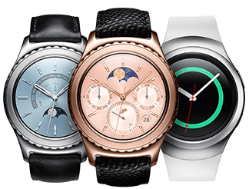






Профили ОС Tizen
Tizen 2.x
Tizen 3.0

Slide 30


С чего начать?
1
2
3
Visit to Tizen Developer
Download
Tizen SDK
Develop app
http://developer.tizen.org/
Notes:
SDK 가 오늘(MWC) 릴리즈 되었으니 개발자 사이트에 가서 찾을 수 있고, API를 사용할 수 있는 권한을 신청하라는 내용입니다.
SDK is today (MWC) release can be found to go doeeoteuni developer site, API asked to apply for permission to use the machine.

Slide 31
Юн Светлана Менеджер образовательных проектов Исследовательский центр Самсунг svetlana.yun@samsung.com

